Slide 1
Анализ результатов ЕГЭ по информатике в 2021 году (компьютерный вариант). Типичные ошибки участников. Рекомендации учителям
(использованы материалы С.С. Крылова)
Таран Татьяна Васильевна,
заместитель директора по УВР
МАОУ «Лицей №82 г. Челябинска»,
руководитель ГМО учителей информатики

Slide 2
ЕГЭ по информатике в 2021 г. впервые проводился в компьютерном формате
Всего в работу входило 27 заданий:
18 заданий соответствовали по тематике и сложности ЕГЭ 2020 г. с адаптацией при необходимости к компьютерному формату.
для выполнения 9 заданий на практическое программирование, работу с электронными таблицами и информационный поиск средствами тестового редактора необходимо было использовать компьютер.

Slide 3
Для базового уровня изучения информатики:
владение навыками алгоритмического мышления и понимание необходимости формального описания алгоритмов;
владение умением понимать программы, написанные на выбранном для изучения универсальном Алгоритмическом языке высокого уровня, умением анализировать алгоритмы с использованием таблиц, знание основных конструкций программирования;
владение стандартными приемами написания на Алгоритмическом языке программы для решения стандартной задачи с использованием основных конструкций программирования и отладки таких программ;
сформированность представлений о компьютерно-математических моделях и необходимости анализа соответствия модели и моделируемого объекта (процесса), о способах хранения и простейшей обработке данных, знание понятия баз данных и средствах доступа к ним, владение умением работать с ними.

Slide 4
Для углубленного уровня изучения информатики
овладение понятием сложности алгоритма, знание основных алгоритмов обработки числовой и текстовой информации, алгоритмов поиска и сортировки;
владение универсальным языком программирования высокого уровня (по выбору), представлениями о базовых типах данных и структурах данных, умением использовать основные управляющие конструкции;
владение навыками и опытом разработки программ в выбранной среде программирования, включая тестирование и отладку программ; владение элементарными навыками формализации прикладной задачи и документирования программ;
сформированность представлений о важнейших видах дискретных объектов и об их простейших свойствах, алгоритмах анализа этих объектов, о кодировании и декодировании данных и причинах искажения данных при передаче; систематизация знаний, относящихся к математическим объектам информатики; умение строить математические объекты информатики, в том числе логические формулы;
владение основными сведениями о базах данных, об их структуре.

Slide 5
Средние баллы
Россия 62,92
Челябинская область 64
Челябинск 63

Slide 6
Минимальное количество баллов - 40
Ниже порога в Челябинске – 6,4% участников (68 человек из 1060)
(по России-9,2%)
! Сопоставимо с прошлым годом
Количество стобалльников - 25

Slide 7
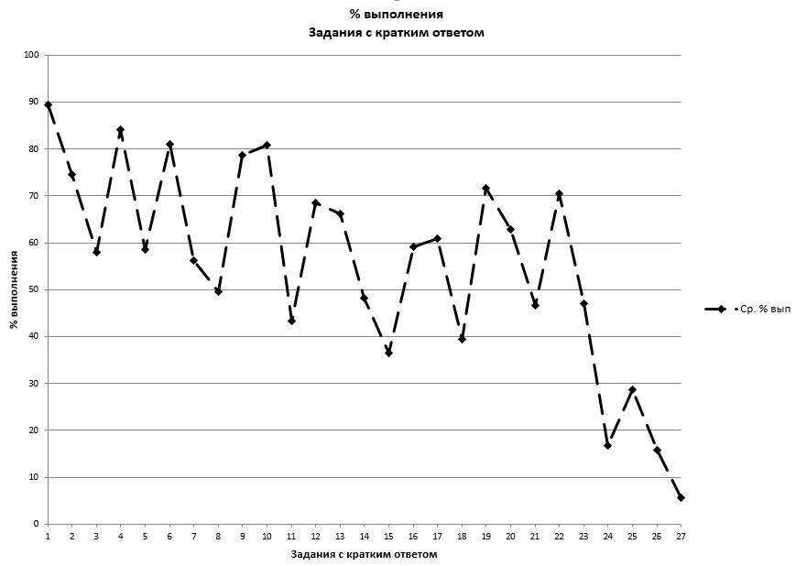
Средние проценты выполнения заданий

Slide 8
У участников ЕГЭ 2021 г. возникли затруднения при выполнении заданий повышенного и высокого уровней сложности, контролирующих следующие знание и умения:
• знание основных понятий и законов математической логики;
• умение обрабатывать целочисленную информацию с использованием сортировки;
• умение создавать собственные программы (20–40 строк) для анализа числовых последовательностей.
Самые высокие результаты экзаменуемые показывают при выполнении заданий базового уровня на применение известных алгоритмов в стандартных ситуациях.
При выполнении ряда заданий базового уровня сложности у участников возникают проблемы.
Пример 1. Задание, проверяющее знание о технологии хранения, поиска и сортировки информации в базах данных. Средний процент выполнения задания – 58.
Пример 2. Задание базового уровня сложности, проверяющее умение определять объём памяти, необходимый для хранения графической информации. Средний процент выполнения – 56

Slide 9
Типичные недостатки в образовательной подготовке участников ЕГЭ по информатике в 2021 г.:
пробелы в базовых знаниях курса информатики, таких как
-алфавитный подход к измерению информации;
кодирование информации словами фиксированной длины над некоторым алфавитом;
знание основных понятий и законов математической логики.
Необходимо уделить внимание темам:
- практическое программирование, включая работу с файлами при вводе-выводе данных, работу с массивами, сортировку, обработку числовой и символьной информации;
- организации вычислений в электронных таблицах.

Slide 10
Планируемые изменения 2022 (некардинальные):
замена «традиционной» формы задания 3, проверяющего умение искать информацию в реляционных базах данных, на компьютерную;
во избежание дублирования заданием 3 тематики задания 9, содержание задания 9 будет скорректировано.
планируется модифицировать задание 17, ориентировав его на обработку целочисленных массивов, взяв за основу задания линии 25 бланкового экзамена прошлых лет.
!В заданиях ЕГЭ 2022 г. по сравнению с ЕГЭ 2021 г. и с демонстрационным вариантом 2022 г. возможны обновления сюжетов заданий без изменения уровня сложности, проверяемого элемента содержания и формы задания (компьютерная или нет).

Slide 11
Методическая помощь учителям и обучающимся при подготовке к ЕГЭ
документы, определяющие структуру и содержание КИМ ЕГЭ 2022 г.;
открытый банк заданий ЕГЭ;
Навигатор самостоятельной подготовки к ЕГЭ (fipi.ru);
Методические рекомендации на основе анализа типичных ошибок участников ЕГЭ прошлых лет (2019, 2020, 2021 гг.);
Методические рекомендации для учителей школ с высокой долей обучающихся с рисками учебной неуспешности (fipi.ru);
Youtube-канал Рособрнадзора (видеоконсультации по подготовке к ЕГЭ 2020, 2021 гг.);
Раздел ЕГЭ сайта Константина Полякова kpolyakov.spb.ru
РешуЕГЭ, раздел информатика https://inf-ege.sdamgia.ru/
Методические мероприятия ГМО учителей информатики г. Челябинска

